Slide 1
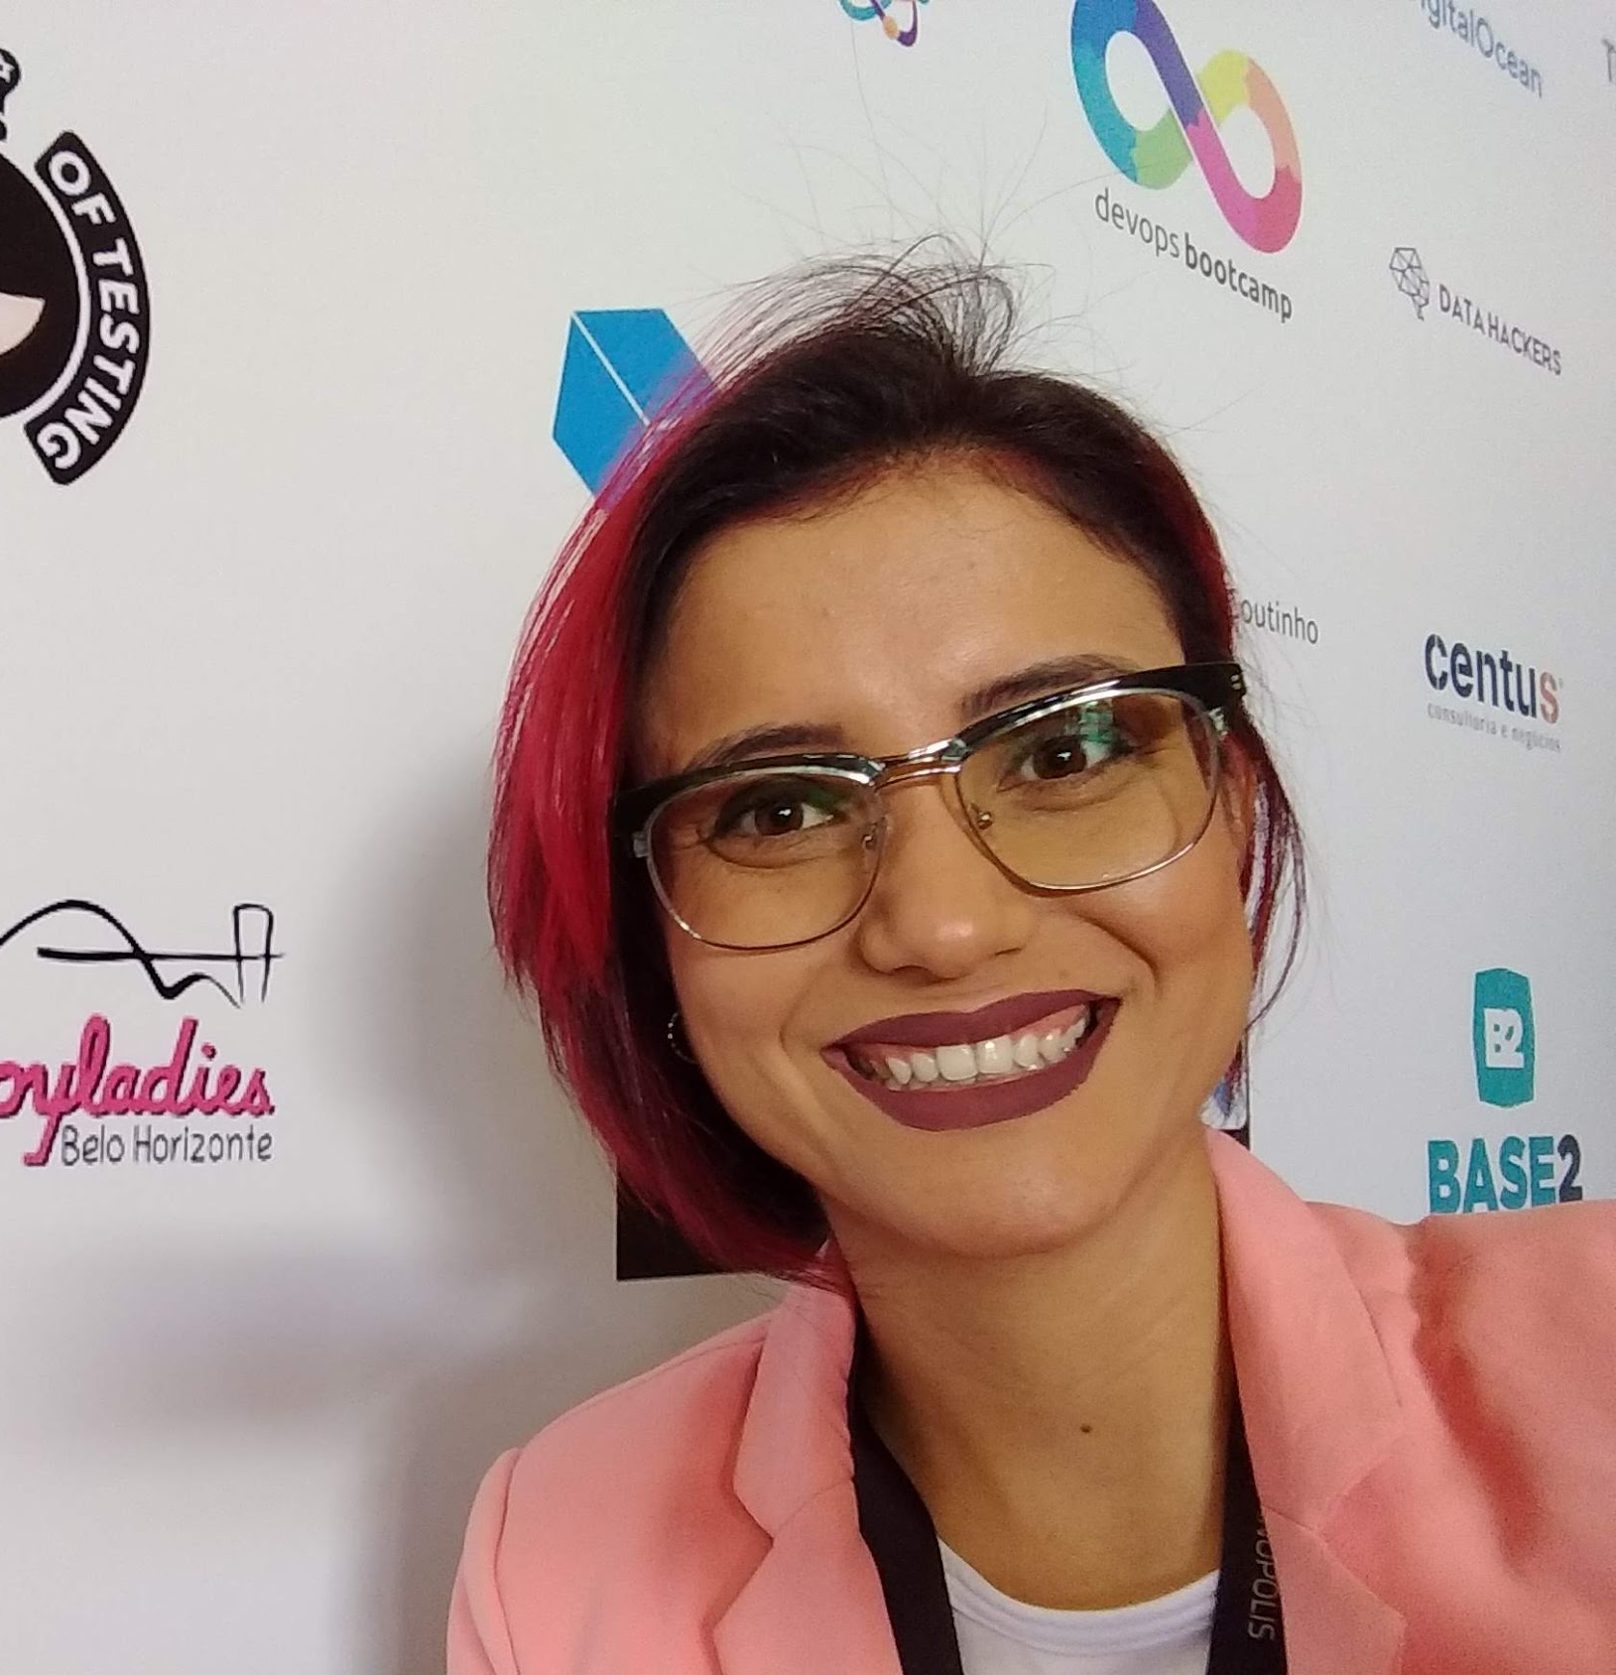
Interface digital aluno escola para identificação da qualidade dos serviços de ensino de escolas públicas
Karine Cordeiro

Slide 2
Como usar a tecnologia como aliada no diagnóstico dos serviços de educação pública?

Slide 3
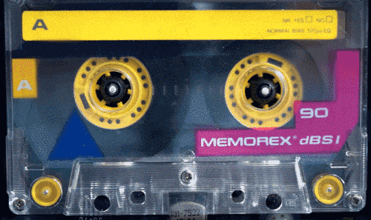

Slide 4
Antes de tudo…
De onde surgiu isso...

Slide 5
Hackathons...
Eventos de Tecnologia...
Comunidades de devs...
Já até tinha me esquecido das minhas origens....
ESCOLA PÚBLICA

Slide 6
Como EU...
Ex-aluna de escola pública…
Poderia usar meus conhecimentos para devolver pra escola um pouco do que ela me deu?
Desenvolvendo um projeto de relevância pra sociedade...

Slide 7
Fácil assim?
Só que não…
Precisa pesquisar o quê o povo tá fazendo uai!!!

Slide 8

LU (Magalu)
Assistente virtual que deu cara ao Magazine Luiza com canal próprio no youtube, chatbot no aplicativo e site, suporte online para escolha de produtos

Slide 9
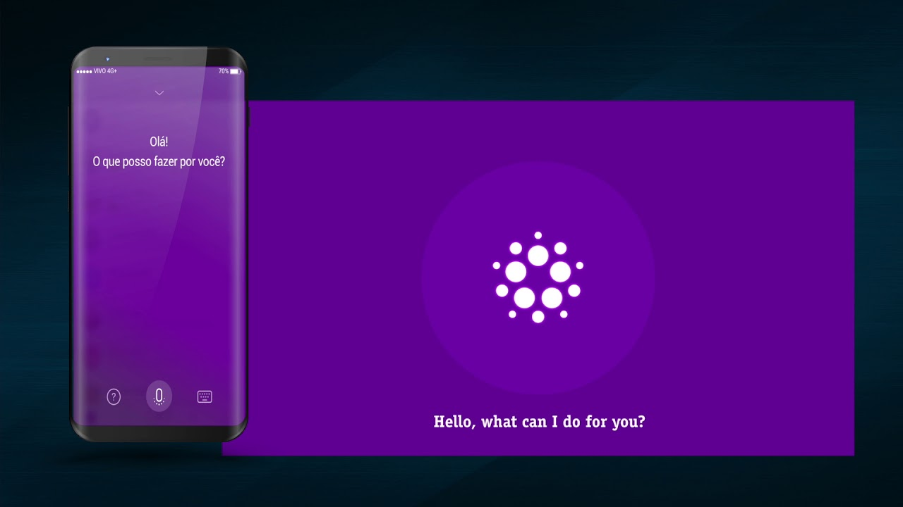
Aura (Vivo)
Inteligência artificial da Vivo que interage com o cliente por texto, voz e chamadas

Slide 10
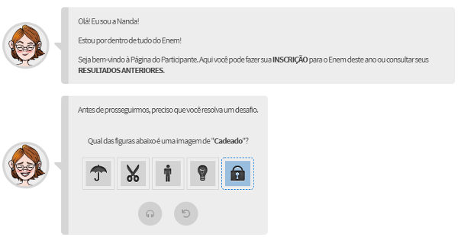
Nanda (Inep)
Assistente digital do Inep que interage com estudantes inscritos no ENEM e tira dúvidas sobre a prova

Slide 11
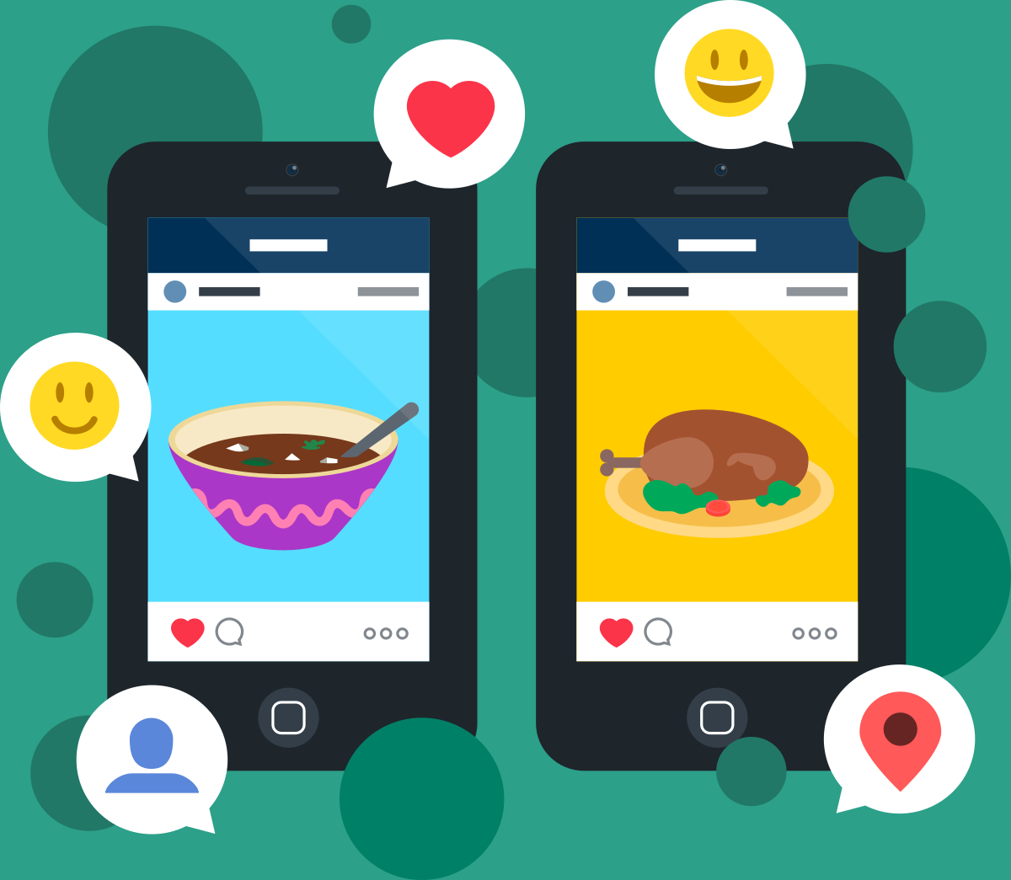
Robô Edu (Prefeitura de São Paulo)
Informa sobre o cardápio escolar no Telegram e no Facebook.

Slide 12
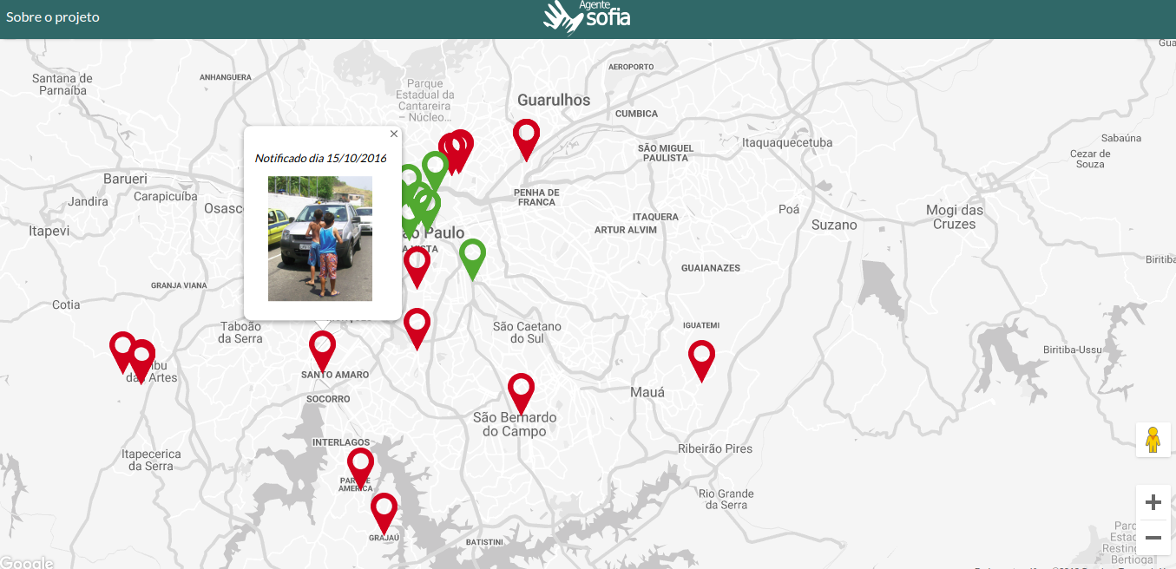

Agente Sofia
Assistente virtual desenvolvido para que o cidadão informe sobre crianças em situação de vulnerabilidade social

Slide 13
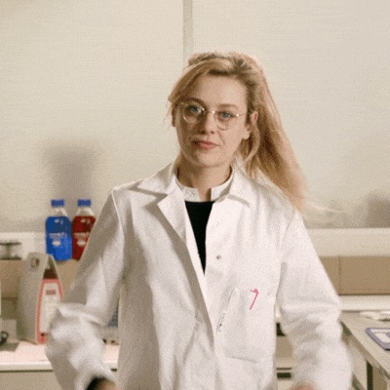
Eis que surge a idéia!

Slide 14
1 - Desenvolver um chatbot...
Para que os alunos interajam...
Compartilhem informações sobre as escolas...
2 - Utilizar ferramentas de análise de dados para diagnóstico

Slide 15
1 - Utilizando plataforma Blip com o DialogFlow
2 - Utilizaremos Elastic search stack para análise

Slide 16
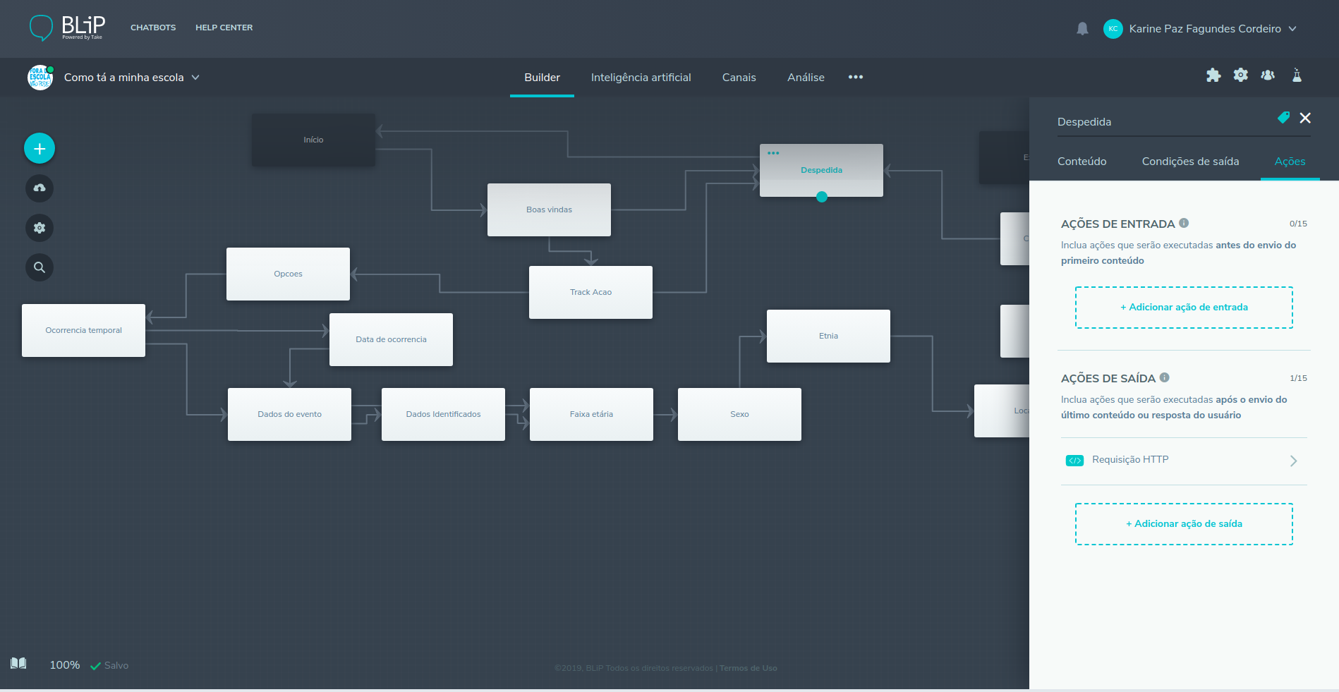
E onde estamos?

Slide 17
Mas ainda falta muito!!!
1 - Finalizar e publicar o assistente
2 - Captar número considerável de respostas
3 - Melhorar o modelo e compilar os dados
4 - Gerar valor de verdade publicando os resultados!

Slide 18
https://www.linkedin.com/in/karinepfcordeiro
kpazfagundes@gmail.com

Slide 19


Slide 20


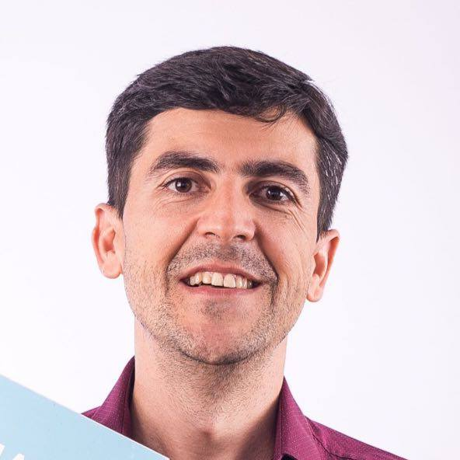
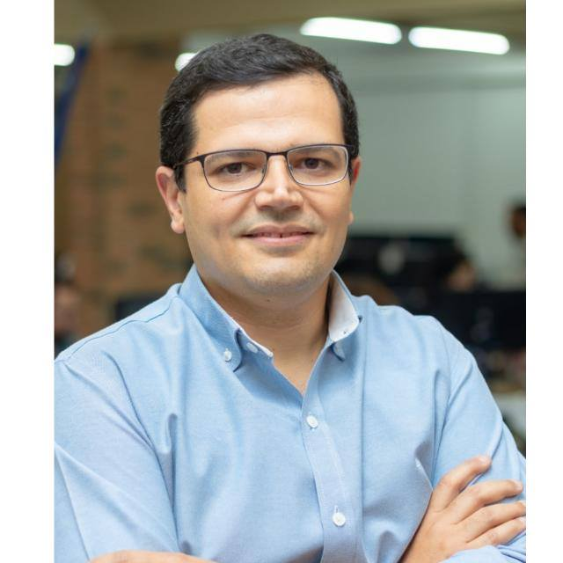


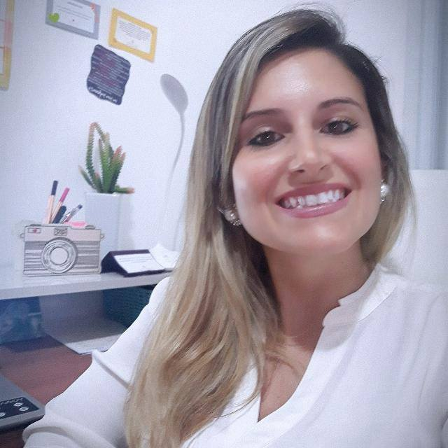




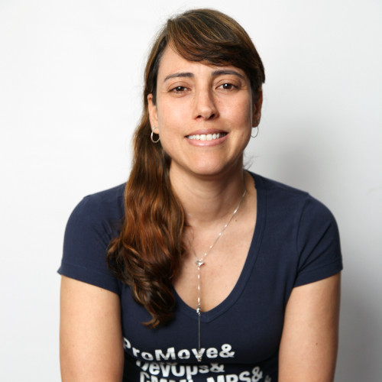

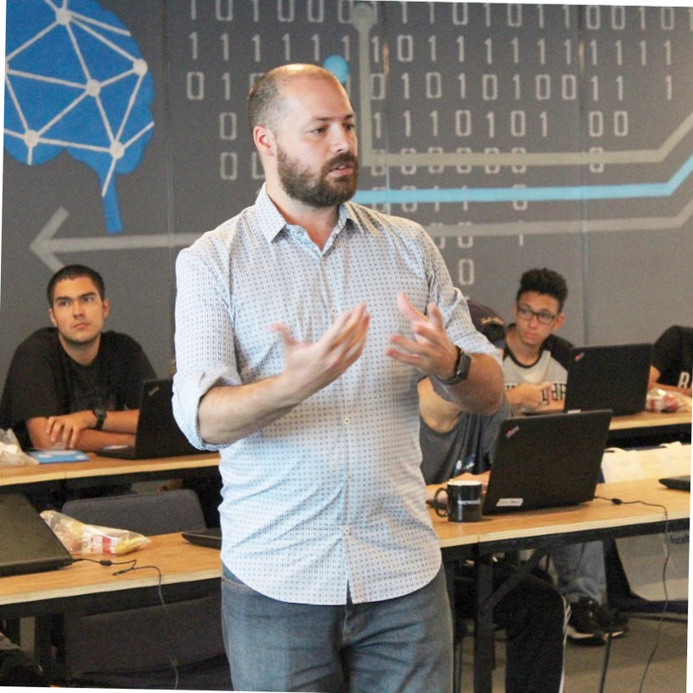
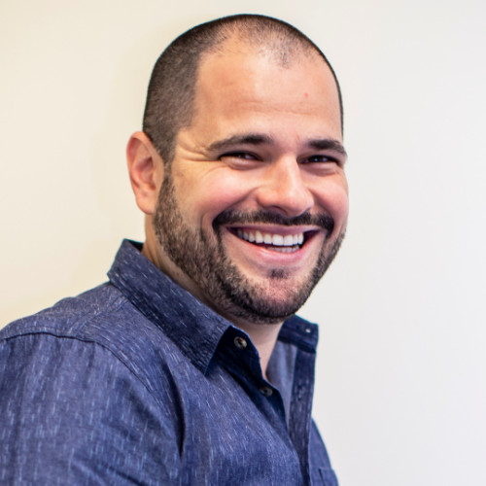


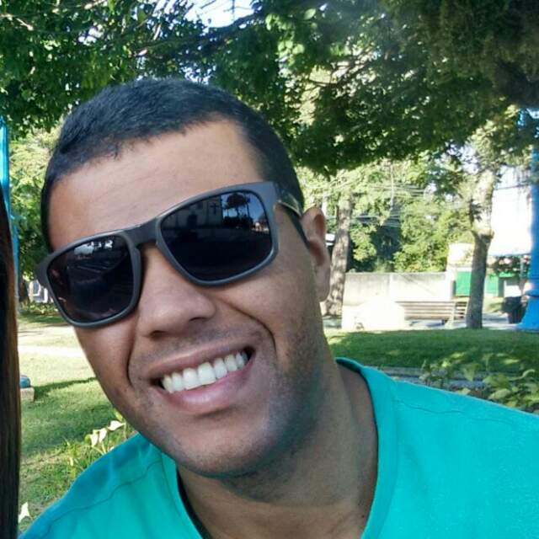
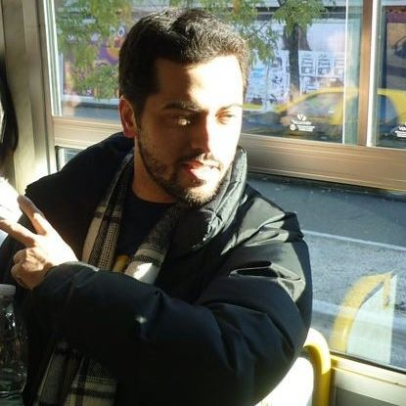



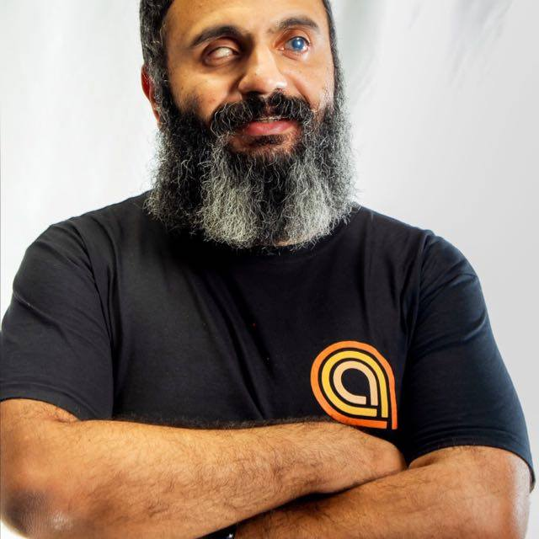

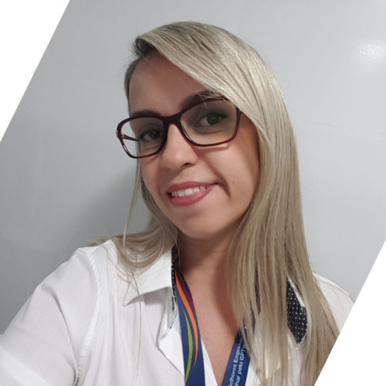
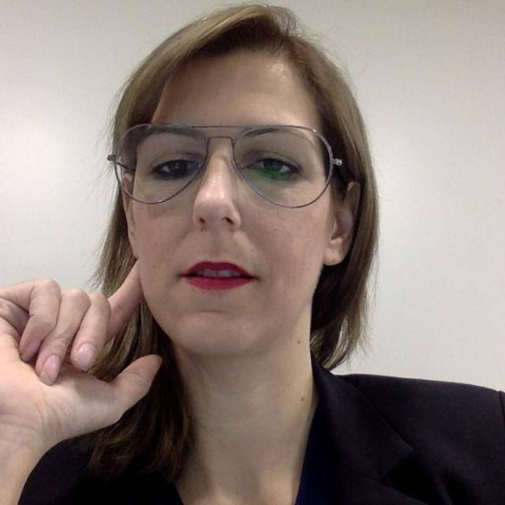

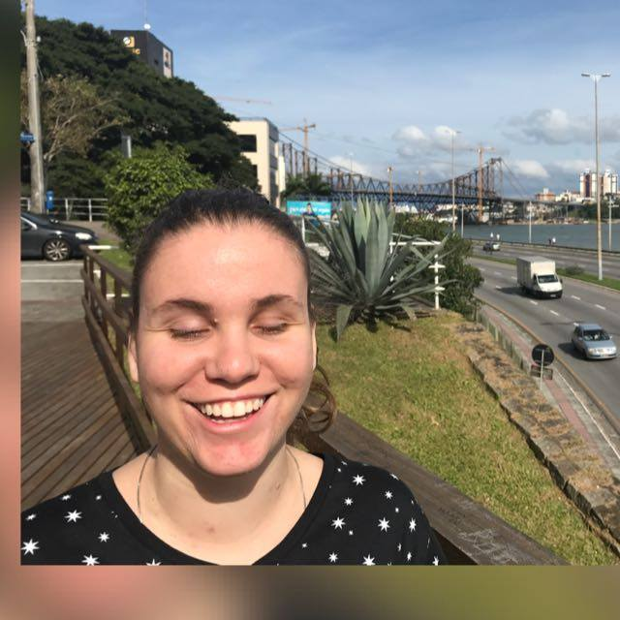
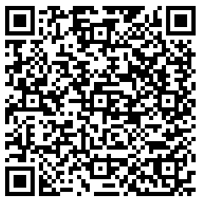
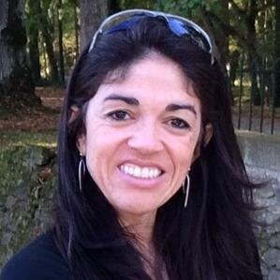




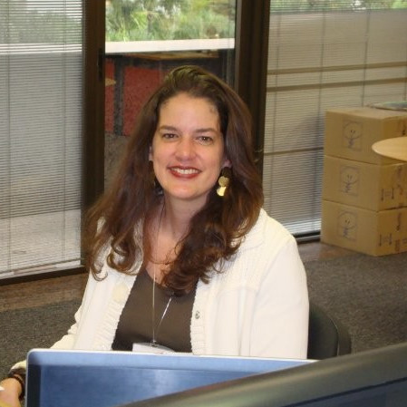



Cultura Ágil + Colaborativa + Digital + DevOps =
12 Palestras + Livro Jornada DevOps + Camisa

Slide 21
“A criatividade é a inteligência se divertindo”
(Albert Einstein)

